Slide 1
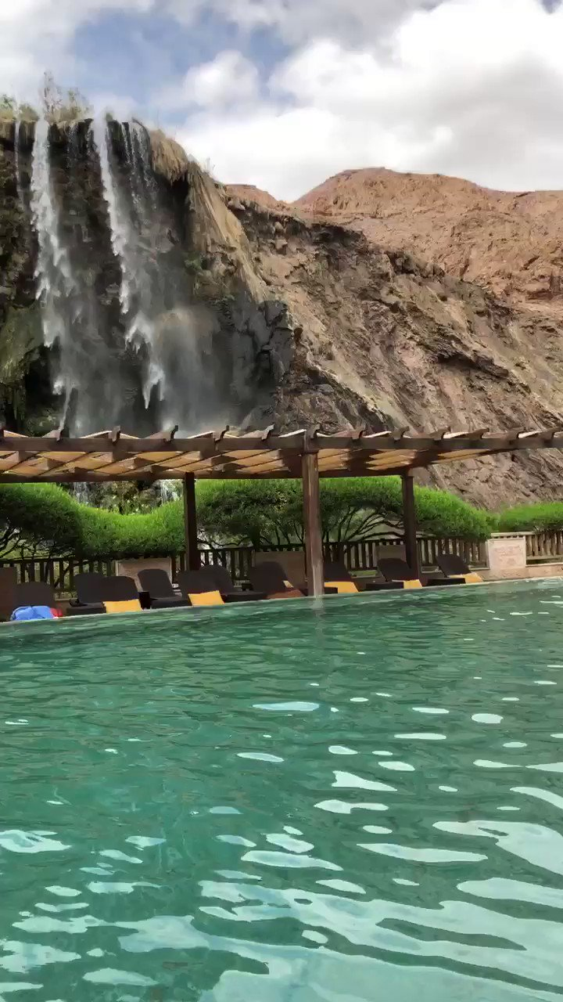
حمامات ماعين
اعداد الطالب: سيف العوايشة
الصف: الخامس ز

Slide 2
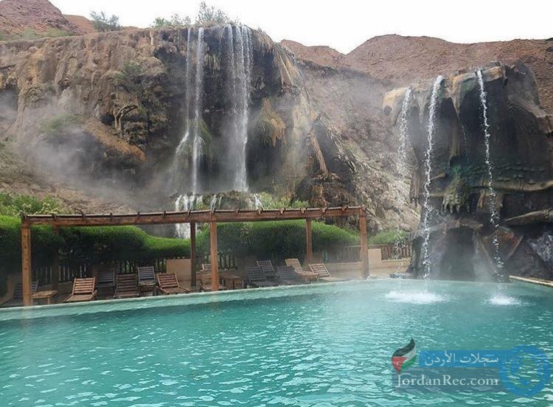
يوجد في الأردن الكثير من الوجهات السّياحيّة المتنوّعة فمنها ما هو أثري، ومنها ما هو علاجي أو ديني، وغيرها، ومن بين تلك الأنواع السّياحية، تتميز الأردن بالسّياحة العلاجيّة، والتي تُفيد زائريها في الشّفاء من أمراض عديدة، وأهم هذه المناطق هي حمامات ماعين.

Slide 3
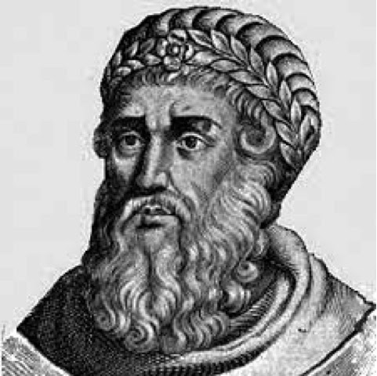
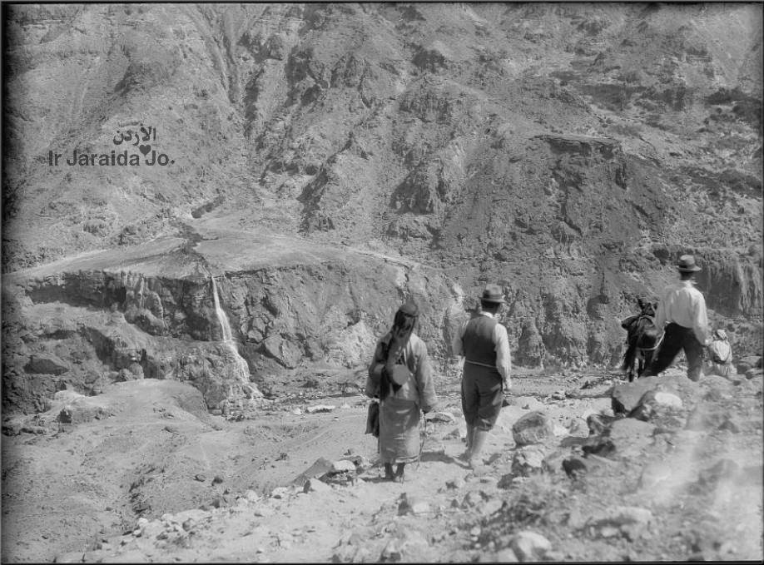
تاريخ حمامات ماعين
إن الفوائد العلاجية لحمامات ماعين معروفة منذ أزمنة قديمة، وقد كان الإمبراطور هيرودس الأول يستشفي بمياهها من مرض عضال ألم به، وذلك عام 4 قبل الميلاد.
كما و إن بعض الأميرات الكنعانيات اللذين عاشوا من القرن الرابع الى القرن السابع قبل الميلاد كن يأتين إلى هذه المياه للاستشفاء و الاسترخاء في حمامات ماعين.

Slide 4
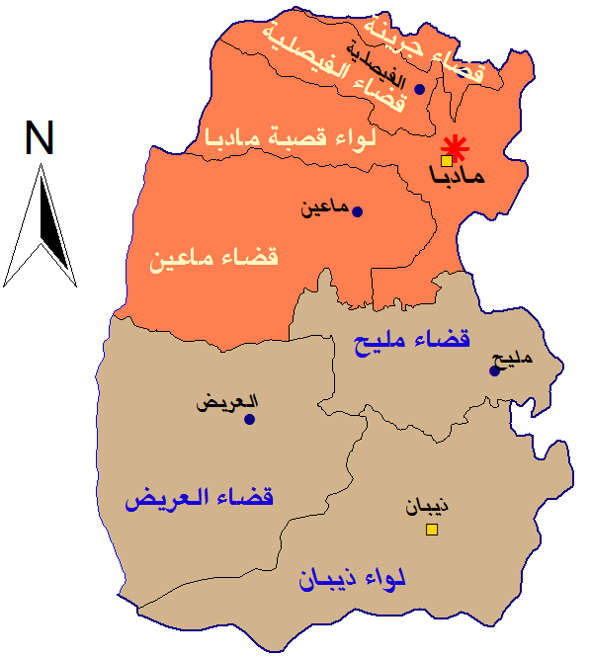
موقع حمامات ماعين
تقع حمّامات ماعين على بعد 58 كيلو متراً جنوب العاصمة الاردنية عمّان في محافظة مادبا.
وهي قريبة جدا من البحر الميت

Slide 5
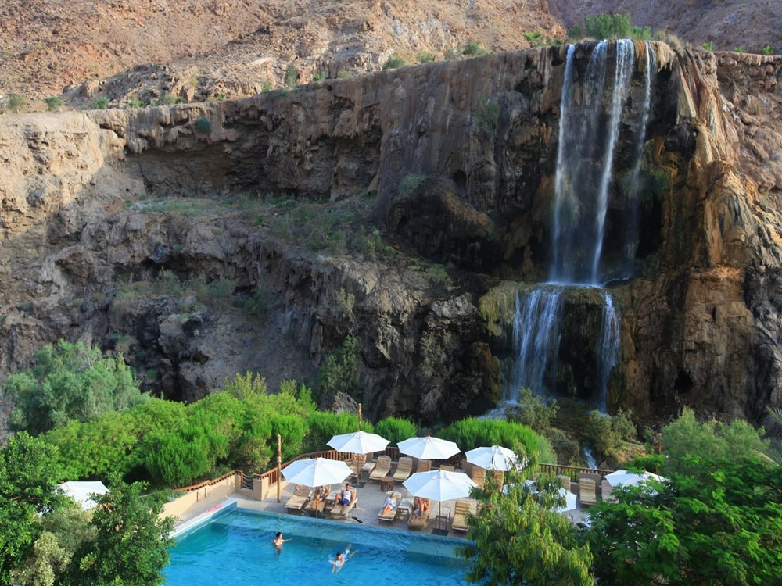
طبيعتها الجغرافية و خصائص مياهها
حمامات ماعين منطقة منخفضة عن سطح البحر بمقدار 120 متر, تقع بالقرب من البحر الميت.
تحتوي منطقة ماعين على مجموعة من الينابيع يصل عددها إلى 63 نبعاً.
تتميز الينابيع بدرجات حرارة مختلفة ولكنها متشابهة في تركيبتها الكيميائية.
تحتوي مياه الينابيع على عناصر مهمة كالصوديوم والكالسيوم والكلوريد وغاز الرادون وكبريتيد الهيدروجين وغاز ثاني أوكسيد الكربون. الأمر الذي يجعلها وجهة سياحية مرغوبة لكثير من الناس بقصد التداوي والتنزه.

Slide 6
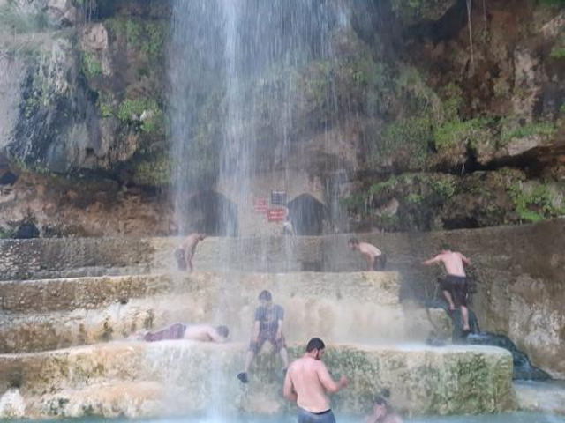
فوائدها العلاجية
تساعد مياه حمامات ماعين بعلاج العديد من الامراض المزمنة
أمراض الروماتيزم المزمنة
آلام العظام والمفاصل والظهر والعضلات.
الامراض الصدرية والتنفسية
الأمراض الجلدية.
بالإضافة لتنشيط الجسم بصورة عامة وعلاج الإرهاق العصبي والنفسي.

Slide 7
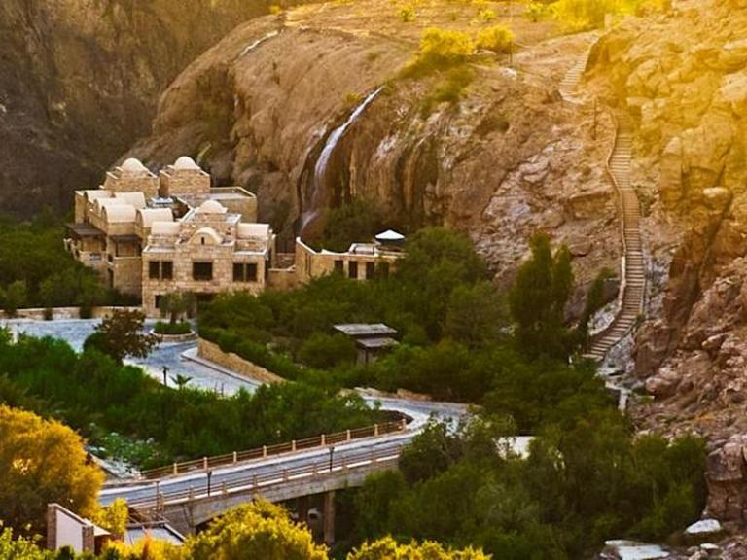
الأهمية الاقتصادية
تشكل حمامات ماعين محطة هامة على خريطة السياحة العلاجية التي تزدهر خاصة في فصل الشتاء بسبب مناخ المنطقة الدافئ بين الجبال والمياه الساخنة.
يوجد في حمامات ماعين منتجع فندقي من فئة الخمس نجوم بطاقة استيعابية تصل إلى 97 غرفة فندقية .
ويتوفر داخل المنتجع مركز صحي علاجي متكامل متخصص بالصحة العلاجية.

Slide 8
فيديو عن طرق للترويج عن حمامات ماعين

